Slide 1
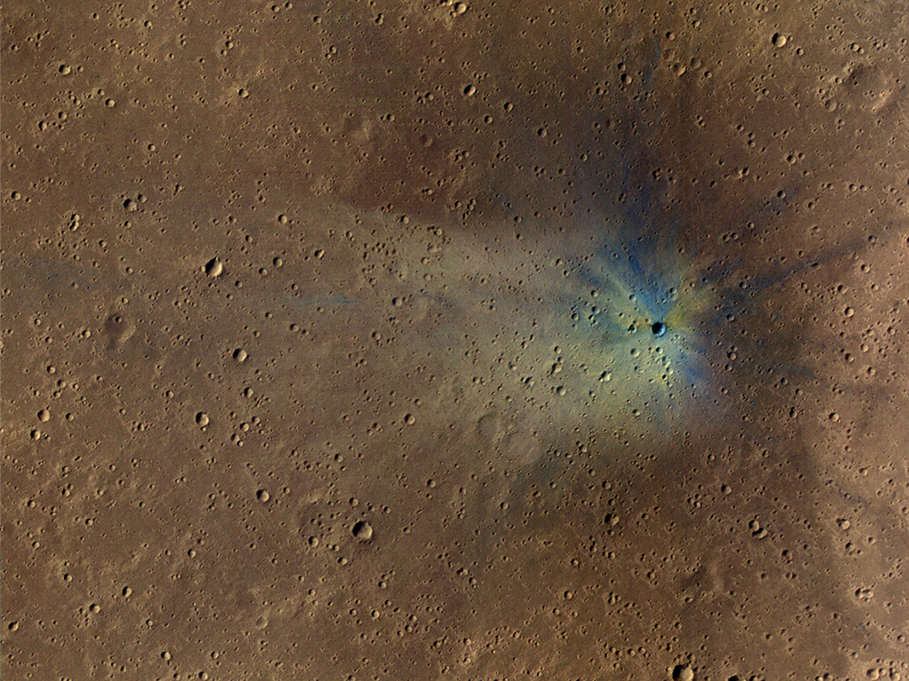


Een nieuwe inslagkrater
De nieuwe krater en zijn ejecta vertonen duidelijke kleurpatronen. Wanneer de kleuren over enkele tientallen jaren zijn vervaagd, zal deze nieuwe krater nog steeds te onderscheiden zijn van andere secundaire kraters doordat hij een grotere diepte heeft in verhouding tot zijn diameter. (NASA/JPL/University of Arizona)
uahirise.org/nl/ESP_053745_1915

